Slide 1
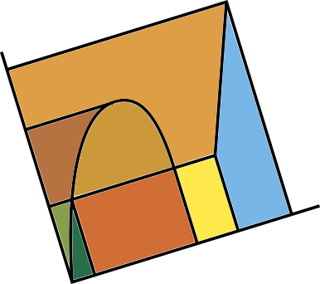

Clase 3
Regresión Linal
Pachá 帕夏

Slide 2
Primera tarea: Editar gráficos
Ejecutar el siguiente código
setwd("/Users/pacha/clases_profesor_mario_matus/clase2/")
exports_data <- read.csv("copper_data.csv”)
library(ggplot2)
ggplot() + geom_line(aes(y = export, x = year, colour = product), data = exports_data, stat="identity")

